Slide 1
OBEY
MOBILE WEB APP RENEWAL
이어령

Slide 2
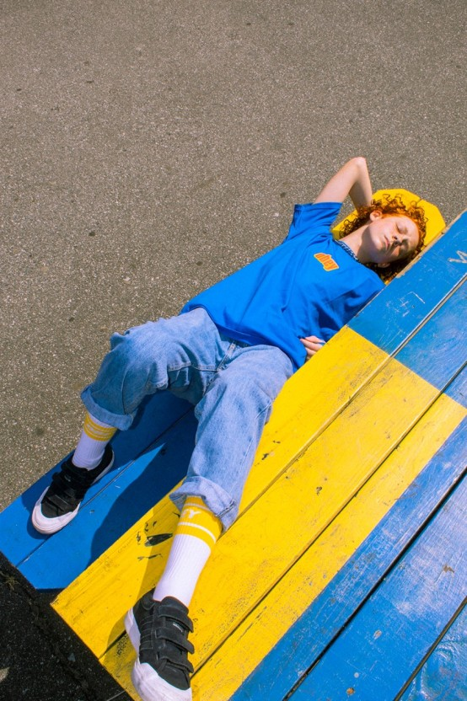
CHAPTER
목차
1. 제작목표
2. 문제점 및 개선점
3. 아이디어 스케치
4. 상세설계

Slide 3

OBEY
브랜드 소개
Obey Clothing은 아티스트 Sheparrd Fairey에 의 해 탄생했습니다.레슬러 자이언트 앙드레의 얼굴을 아이콘으로 만들어 2001년도 스트리트 씬에 첫 발 을 내디딘 브랜드입니다.현재는 명실상부한 최고의 스트리트 브랜드중 하나로 그 위치를 공고히 하며, 초심을 잃지 않고 자신들의 생각과 문화를 대중들과 스트리트 웨어를 통해 소통하고 있습니다.
OBEY 브랜드 소개

Slide 4
1. 제작목표

Slide 5
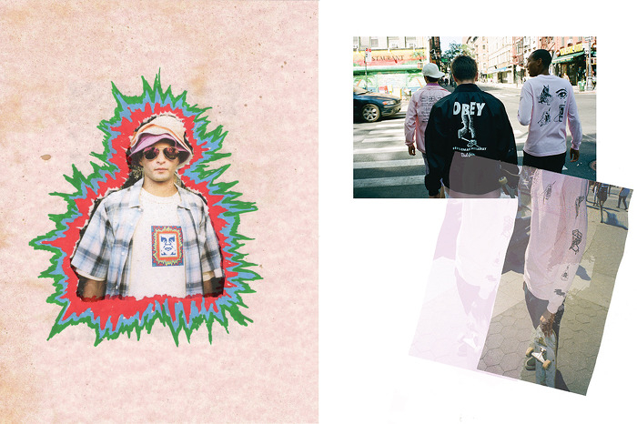
제작 목표 및 제작동기
-온라인 주문 전용앱의 필요성
20대~40대 대부분이 스마트폰을 통한 주문을 더 편리하게 생각함
-이벤트 및 광고 알람
앱 알람 기능을 통하여 이벤트 및 할인 안내 가능
-고정 고객 확보
앱을 다운 받음으로서 상품페이지로의 고정적 유입을 확보함

Slide 6
2. 문제점 및 개선점

Slide 7
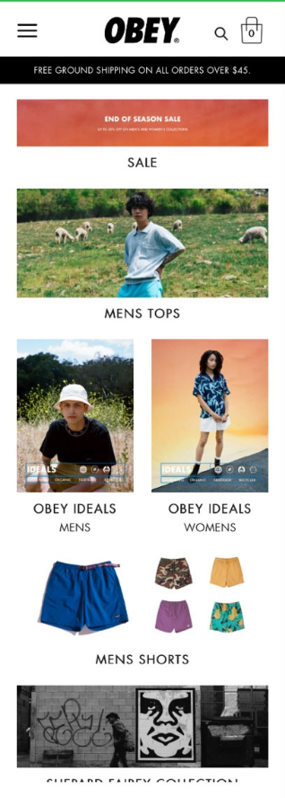
문제점 및 개선점
· 문제점
탭메뉴 및 슬라이드 배치가 없어 정적인 느낌이 강하다
Welcome 페이지 혹은 중간 섹션에 슬라이드나 탭메뉴 혹은 동영상 등을 삽입하여 정적인 느낌이 없도록 만든다
· 개선점

Slide 8
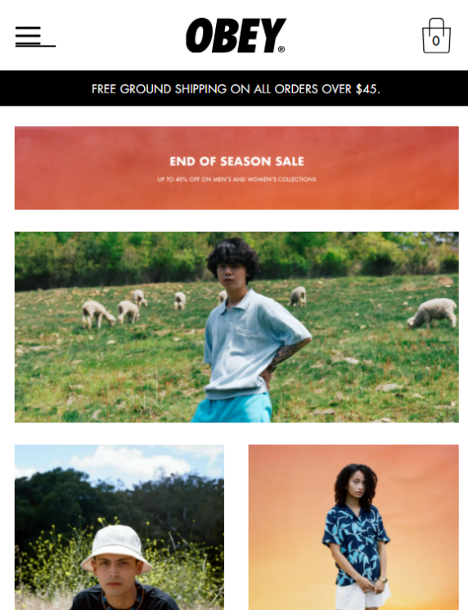
문제점 및 개선점
· 문제점
해더에 로그인 버튼이 없어 로그인 및 회원가입 버튼 찾기에 시간이 걸린다.
편리성이 떨어진다
트리거버튼,로그인 버튼을 해더에 배치한다.
홈버튼,장바구니,찜,회원목록 등은 하단에 버튼 형식으로 픽스하여 편하게 이용할 수 있도록 한다.
· 개선점

Slide 9
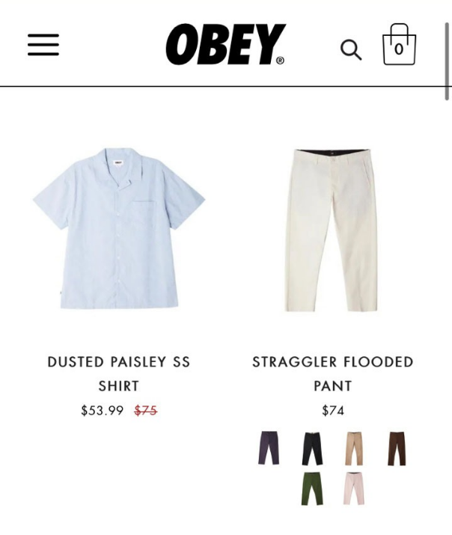
문제점 및 개선점
· 문제점
색상이 여러 개 있는 상품의 경우 전부 이미지를 하단에 배치함으로서 상품 간의 간격이 줄어들고 답답해보이는 느낌이 든다.
색상이 여러 개 있는 상품의 경우 컬러 표로 대체하여 상품 간의 간격의 통일감을 줄 수 있도록 한다.
컬러 표는 메인 상품 이미지 하단에 배치할 수 있도록 하며 컬러 개수를 기재하여 깔끔한 느낌이 들 수 있도록 한다.
· 개선점

Slide 10
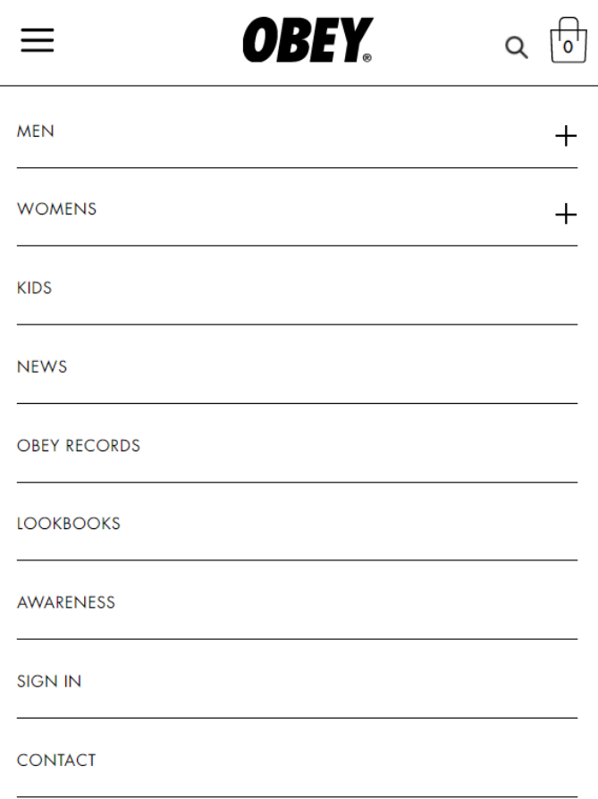
문제점 및 개선점
· 문제점
트리거 안의 메뉴가 과하게 많고
중복되는 내용들이 많다.
'+' 아이콘 눌러야만 어코디언 적용 된다.
필요한 메뉴만 간결하게 만들고
나머지 메뉴들은 하단 footer에 기재한다.
'+' 아이콘 이 아닌 'V’ 사용하며 메뉴를 누르면 어코디언을 적용시키고 'V'아이콘 돌아갈 수 있도록 transition 준다
· 개선점

Slide 11
3. 아이디어 스케치

Slide 12
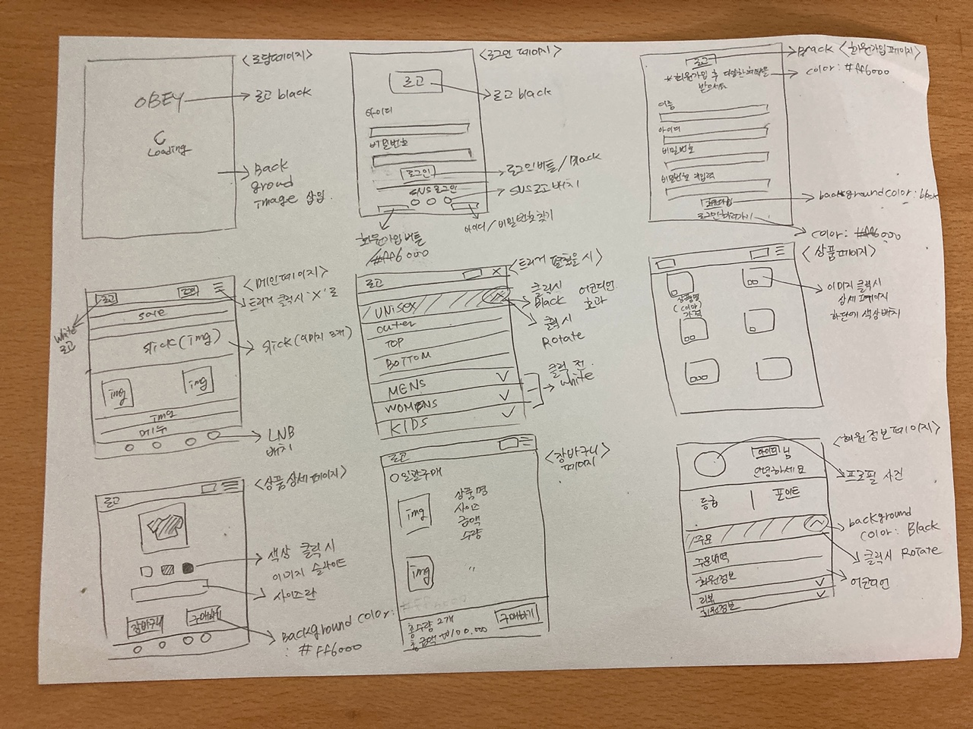
아이디어 스케치

Slide 13
4. 상세설계
사이트 맵 / 사용 설명서 / 폰트 및 컬러

Slide 14
사이트맵
GNB
Unisex
Mens
Outer
Outer
Kids
Outer
Outer
Top
Bottom
Womens
Onepeace
Top
Accessory
Necklace
Bracelet
Ring
21 S/S LOOKBOOK
Top
Bottom
Bottom
Top
Bottom
Hair

Slide 15

사이트맵
LNB
Home
장바구니
회원정보
찜 목록

Slide 16

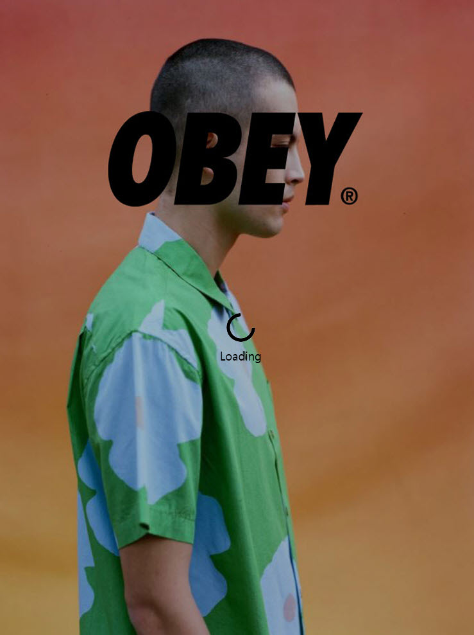
사용 설명서
Loading Page
· 로딩 아이콘
애니메이션으로 rotate 시킴 / 3초 뒤 로그인 페이지로 자동 넘김

Slide 17
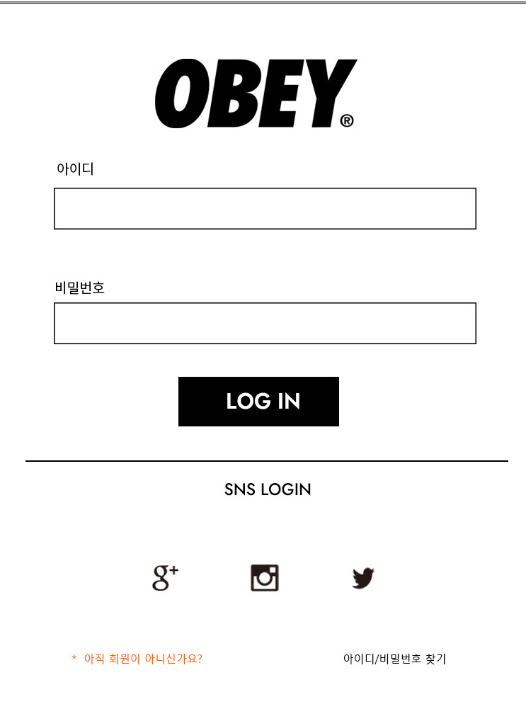
사용 설명서
Sign In Page
· 로그인 버튼 / SNS 로그인 버튼
클릭 시 메인페이지로 이동
· 회원가입 버튼
클릭 시 회원가입 페이지로 이동

Slide 18
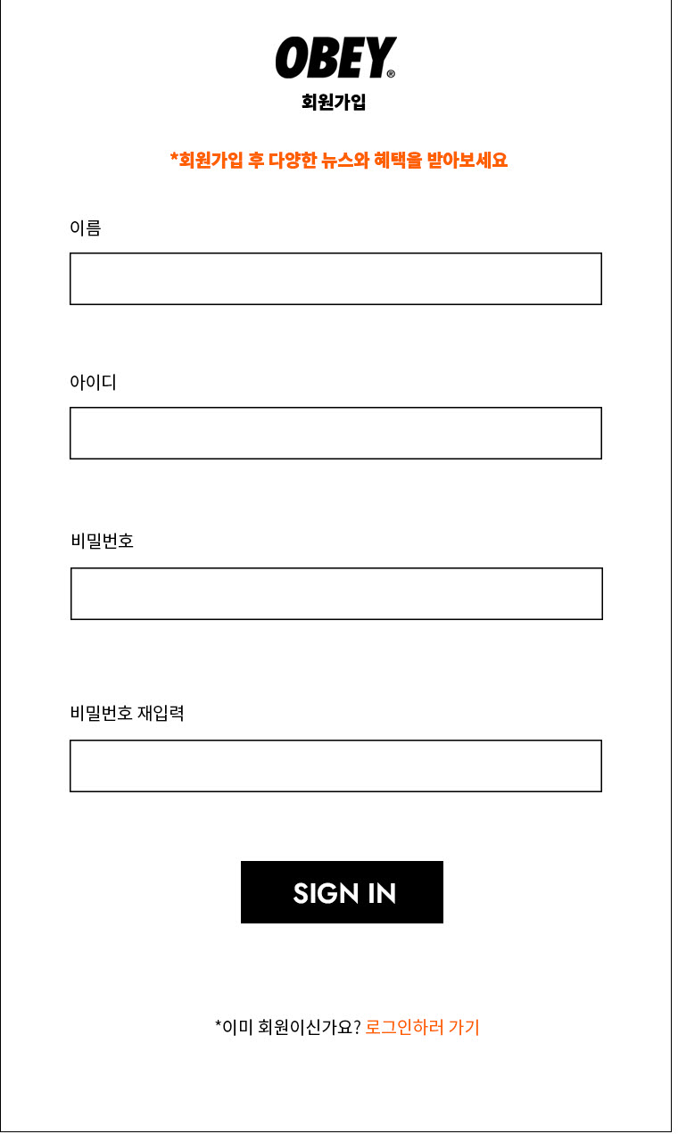
사용 설명서
Sign Up Page
· Sign-in 버튼 / 로그인하러가기 버튼
클릭 시 로그인 페이지로 이동

Slide 19

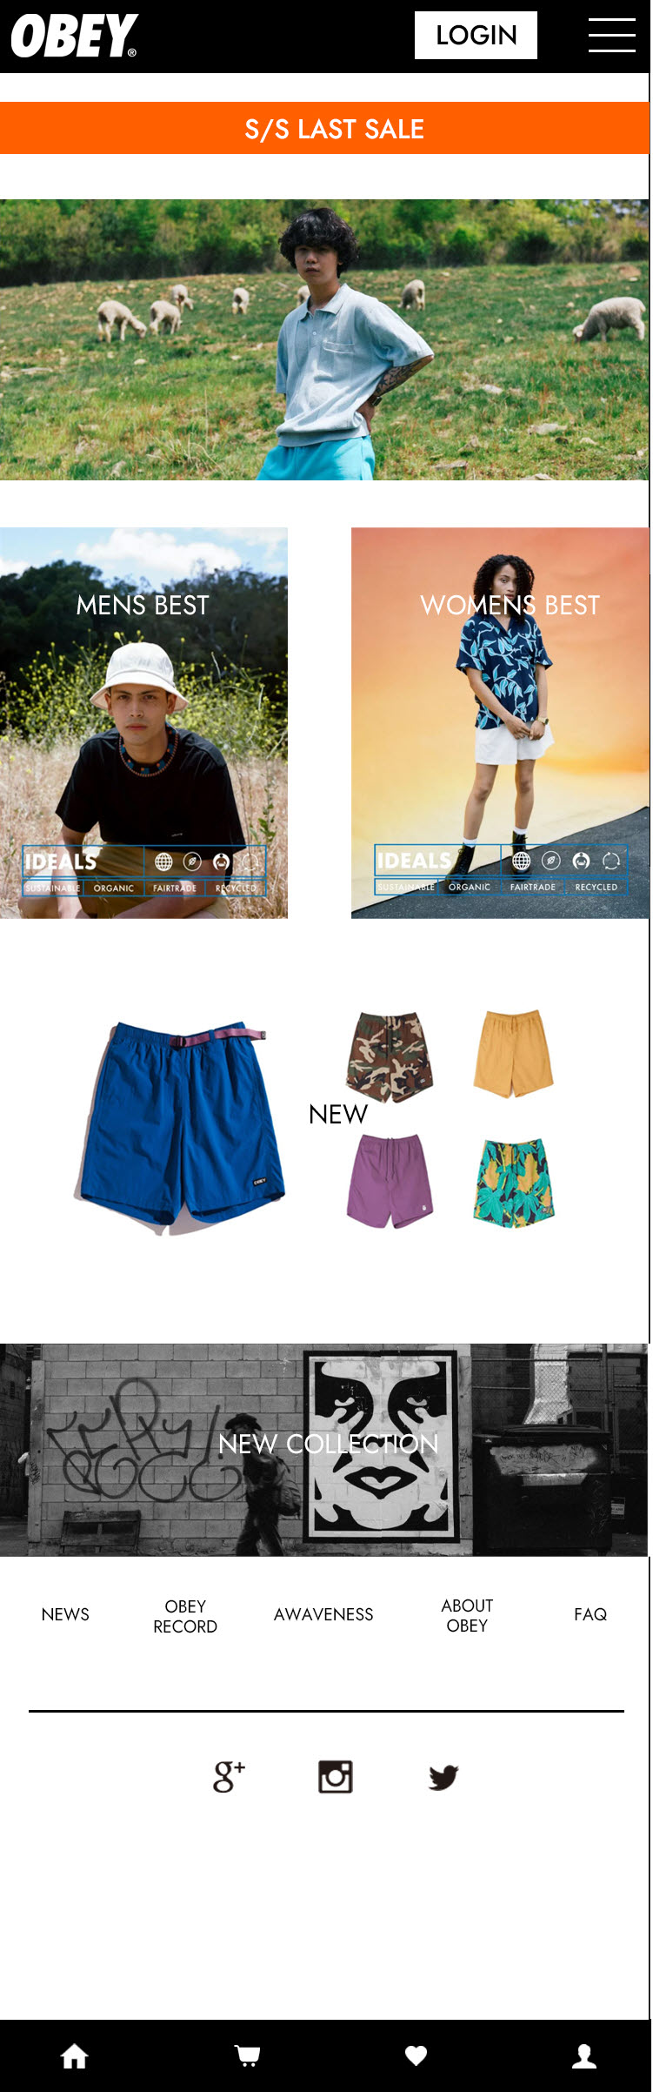
사용 설명서
Main Page
· 트리거버튼
클릭 시 메뉴창 나옴
· Login 버튼
클릭 시 로그인 페이지로 이동
· welcome section
슬릭 슬라이더 배치
· 장바구니 버튼
클릭시 장바구니 페이지로 이동
· 회원정보 버튼
클릭시 회원정보 페이지로 이동

Slide 20
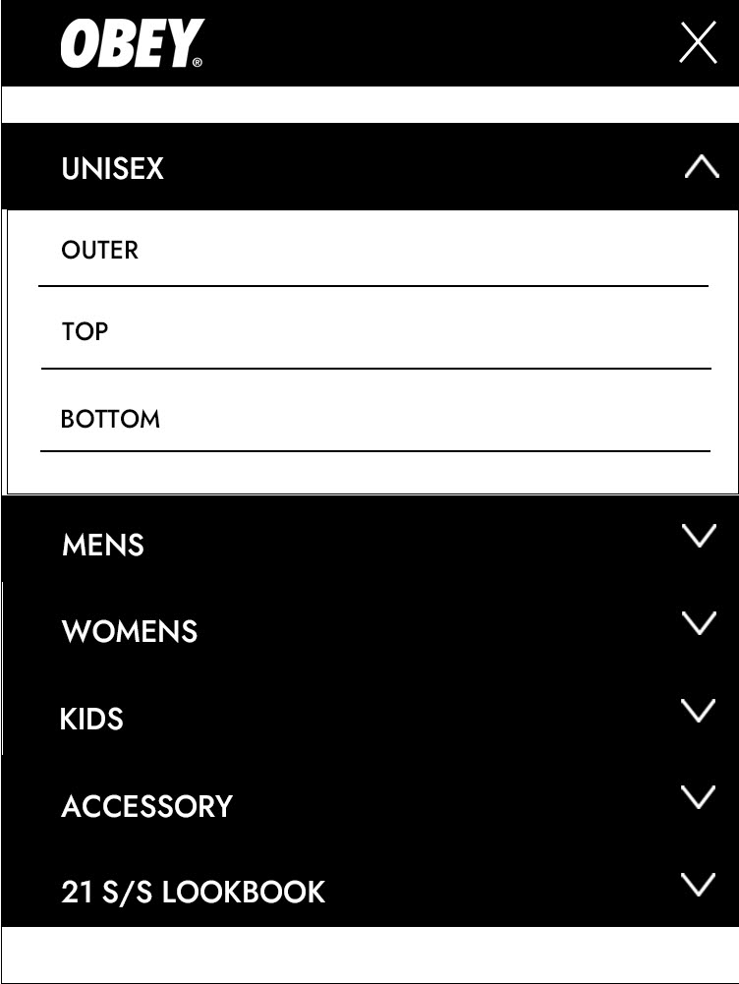
사용 설명서
Menu Page
· 로고
클릭 시 메인 페이지로 이동
· 트리거 버튼
클릭 시 메뉴 창 닫힘
· 메뉴창
어코디언 / 어코디언 시 아이콘 돌아가도록함
· 메뉴
클릭 시 상품페이지로 이동

Slide 21
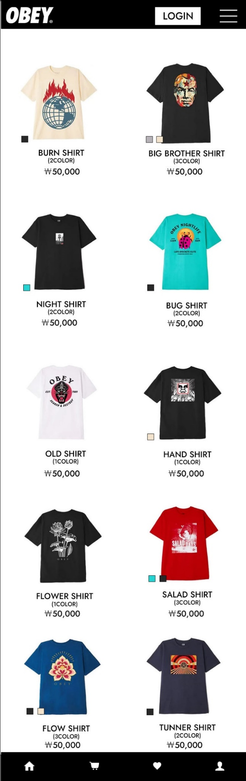
사용 설명서
Item Page
· 상품
클릭 시 제품 상세페이지로 이동
· Home 버튼 / 찜버튼
클릭 시 제품 메인페이지로 이동

Slide 22
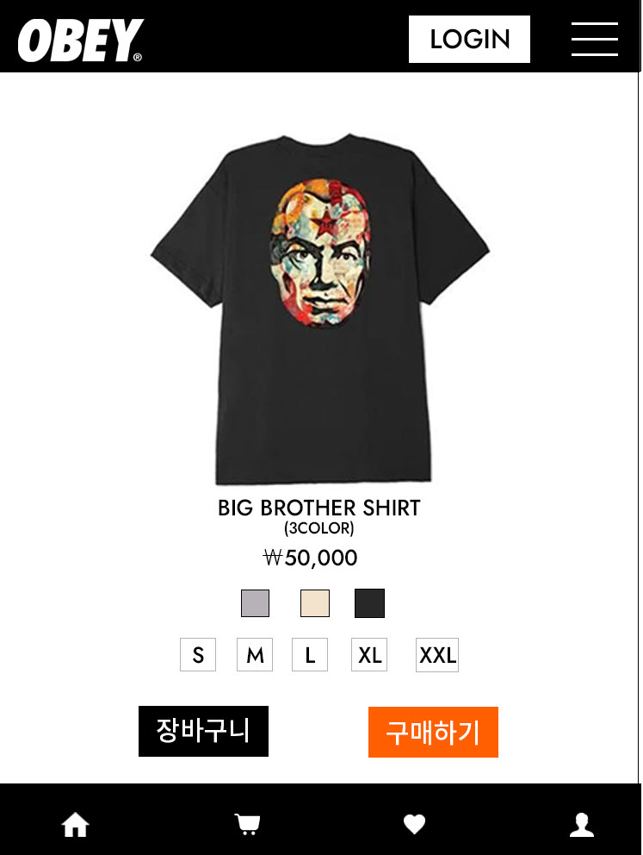
사용 설명서
Item Detail Page
· 색상버튼
클릭 시 해당 색상 이미지 슬라이드 되도록 함
· 장바구니 버튼
클릭시 장바구니 페이지로 이동

Slide 23
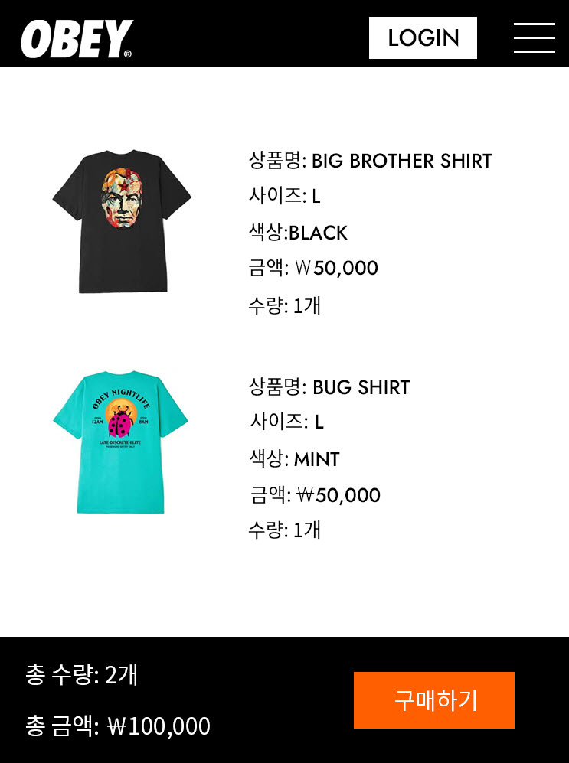
사용 설명서
Basket Page
· 일괄구매 버튼
커스텀 체크박스 추가 하여 만듬

Slide 24
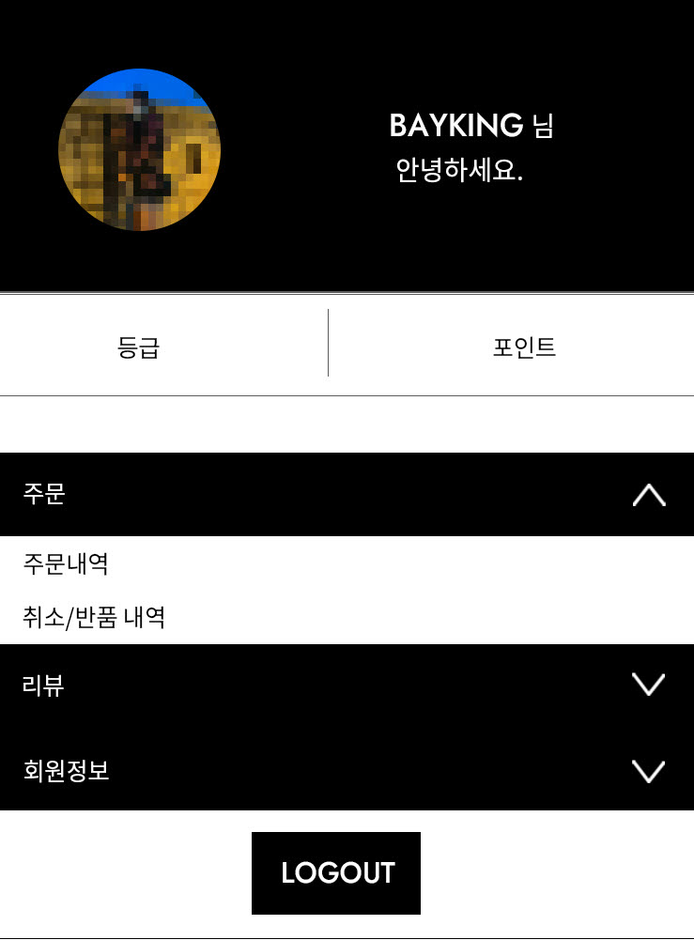
사용 설명서
Profile Page
· 프로필 사진
· 회원 정보 버튼
클릭 시 어코디언 시킴 / 아이콘 돌아가도록 함

Slide 25
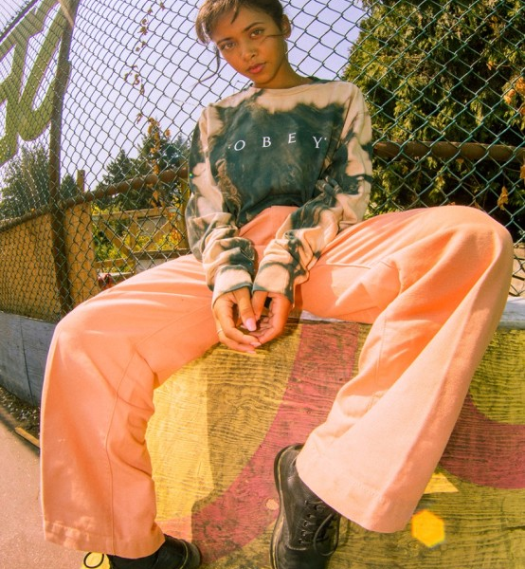
디자인 가이드
1. Fonts
Main Fonts: JOST
Sub Fonts: Notosans kr
Fonts size: 11px 15px 18px 20px
2. Color
Main color : #FFF , #000
Point color : #ff6000

Slide 26
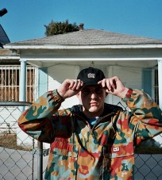
Thank you!

